Slide 1
主題： 天然木蠟油（護木油）DIY
彰化縣自造教育中心
講師：林義凱
日期：2018-04-18
Notes:
這個 簡報示範 PowerPoint 的新功能，而且使用投影片放映來檢視的效果最佳。這些投影片是為了讓您瞭解，使用 PowerPoint 2010 可以讓您建立出多棒的簡報!
如需更多範例範本，請按一下 [檔案] 索引標籤，然後在 [新增] 索引標籤上按一下 [範例範本]。

Slide 2
課程大綱
塗料介紹
蜜蜂＆蜂蠟介紹
天然木蠟油（護木油）DIY
彰化縣自造教育中心

Slide 3
木器塗裝前的作業要點
木器無論是『上漆』、『上蠟』、『上油』皆各有優缺點，但是最重要的前置作業就是『砂磨程序』。

Slide 4
木器塗料（油漆）
生漆→（天然、流傳千年、需技術、小心中毒）
動、植物的油＆蠟→（天然、取得容易、不需技術）
NC漆 (硝基油漆) 或PU漆（Polyurethane）→（人造、即常見的市售油漆、需技術）
環保水性漆→（人造、溶劑為水、需技術）
其他

Slide 5
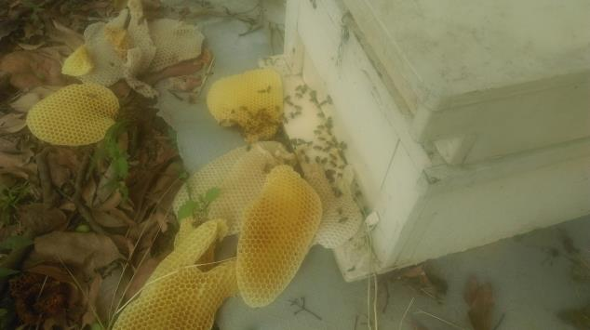
蜜蜂＆蜂蠟
2
彰化縣自造教育中心

Slide 6
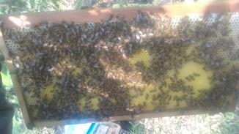
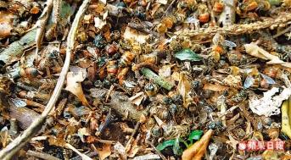
蜜蜂＆蜂蠟
蜜蜂最主要的工作是採集花蜜、花粉、蜂膠以及『花朵授粉』。
沒有蜜蜂，世界也將走向滅亡https://tw.appledaily.com/headline/daily/20170901/37766985
禍首：『芬普尼』、『益達胺』

Slide 7
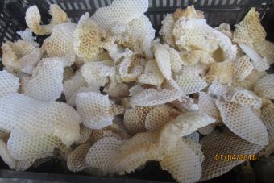
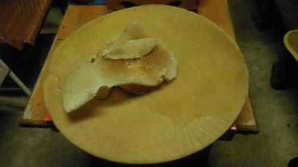
蜜蜂＆蜂蠟
蜂蠟（蜂巢）是由工蜂的四對蠟腺，位於腹部第4至7節，所分泌出的『脂肪性物質』，功能為孕育下一代、貯存蜂蜜、花粉。
蜂農所收集而成的蜂蠟

Slide 8
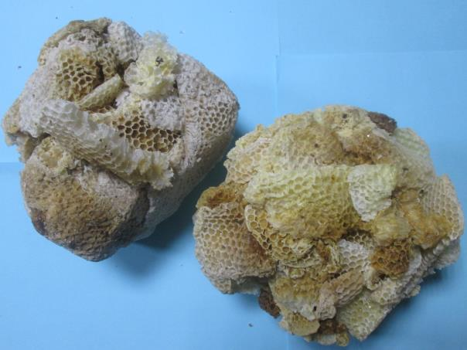
蜜蜂＆蜂蠟
蜂蠟的收集方法：
『真金不怕火煉，真蠟不怕水煮。』
不告訴你

Slide 9
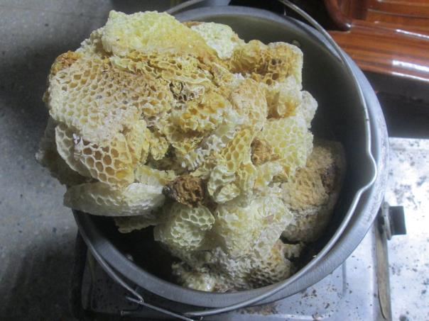
蜜蜂＆蜂蠟
將蠟放入鍋裡煮沸…

Slide 10
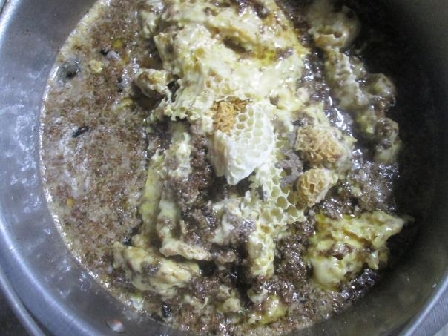
蜜蜂＆蜂蠟
等待完全溶解中…

Slide 11
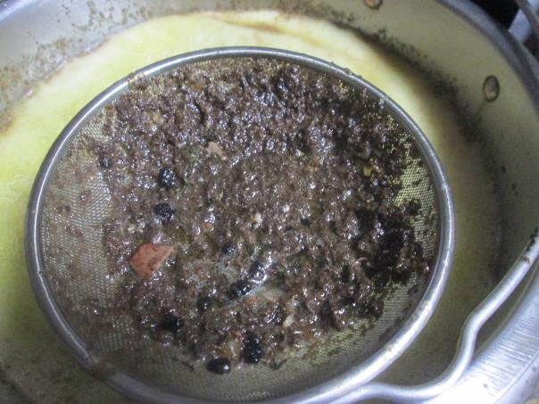
蜜蜂＆蜂蠟
清除雜質（蜂屍、雜草、樹葉…）中…

Slide 12
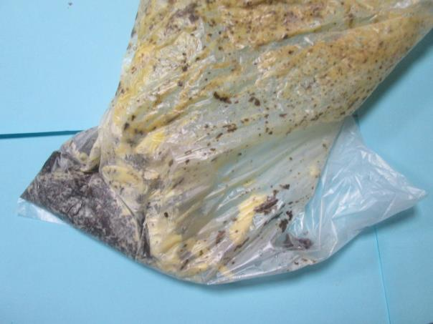
蜜蜂＆蜂蠟
雜質（蜂屍、雜草、樹葉…）…

Slide 13
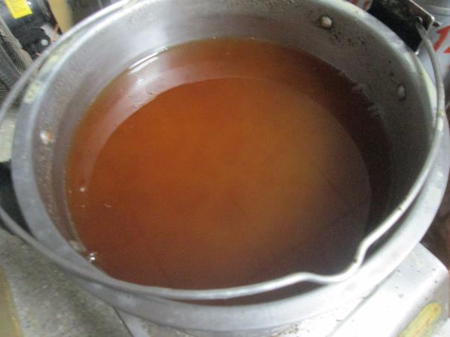
蜜蜂＆蜂蠟
雜質清除完畢，靜置冷卻中…

Slide 14
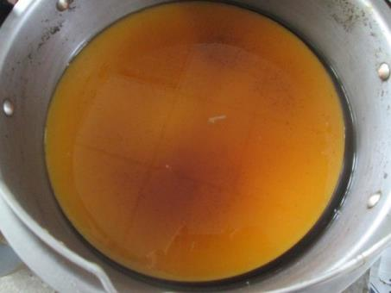
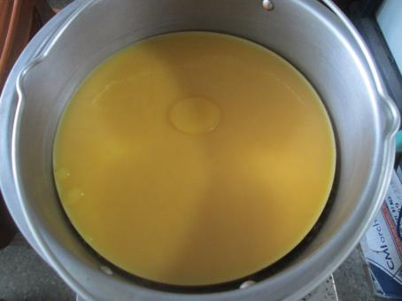
蜜蜂＆蜂蠟
完全冷卻後，神秘的主角出現了…『蜂蠟』

Slide 15
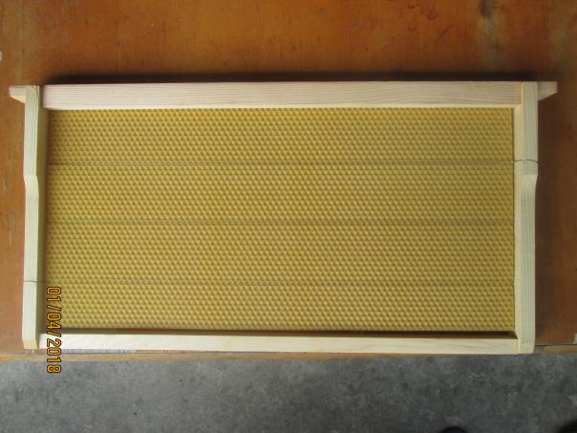
蜜蜂＆蜂蠟
蜂農拿蜂蠟做什麼？
拿去跟加工廠換回已上蜂蠟的蜂片

Slide 16
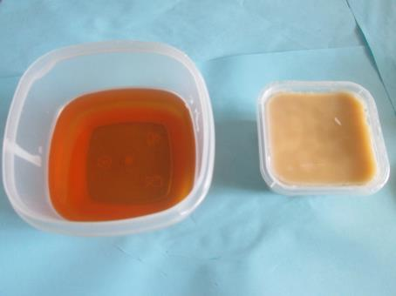
天然木蠟油（護木油）DIY
3
彰化縣自造教育中心

Slide 17
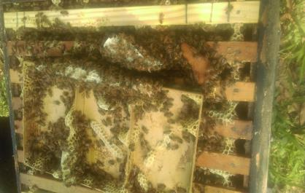
『木蠟油（護木油）DIY』的衝動
參加自造教育中心的研習--木工課程
食安的問題--〝天然ㄟ熊賀〞
材料取得容易
它能保留木材的紋理與透氣性並增加光澤
施工簡易，不需專業的技術

Slide 18
自學者的最強師傅
谷哥（Google）
優兔（YouTube）

Slide 19
最強師傅給的秘技
請搜尋：木蠟油、護木油、蜂蠟、亞麻仁油 蠟…
Mobile01：蜂蠟製作DIY
佛艾德愛胡搞：蜂蠟製作DIY_實驗篇
痞客邦：自製護木油「DIY木質傢俱保護蠟」上集
痞客邦：自製護木油「DIY木質傢俱保護蠟」下集
YouTube：護木油的製作過程
YouTube：蜂蠟塗層 木製品保養 2 綠川森
YouTube：九斗社區-天然蜂蠟DIY - 徐雲貞老師

Slide 20
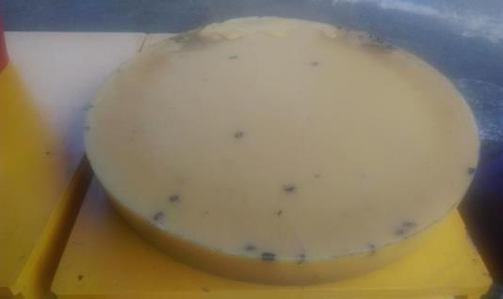
木蠟油（護木油）DIY-所需材料
一、蜂蠟
優點：填縫、增加木材表面光澤、防水性、滑順感。
缺點：常溫為固態無法直接施工。

Slide 21
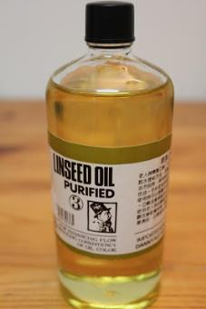
木蠟油（護木油）DIY-所需材料
二、植物油：
1、亞麻仁油（最多人使用）
優點：保護與滋潤效果。
缺點：乾燥時間長、味道難聞（大部分人認為）。
生亞麻仁油需經由聚合反應（高溫）處理，成為熟煉亞麻仁油，才能製作木蠟油。
取自Eastern and Western 木工的東西

Slide 22
木蠟油（護木油）DIY-所需材料
二、植物油：
2、棕櫚油
3、椰子油
4、桐油
5、胡桃油
6、橄欖油
7、蓖麻油
8、葵花油
9、豆油
10、松節油（有毒需精煉）
11、芥花油

Slide 23
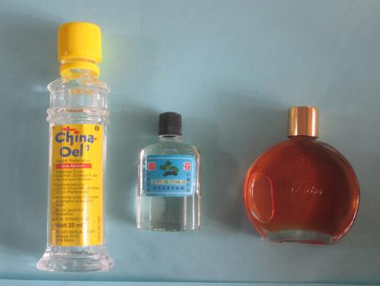
木蠟油（護木油）DIY-所需材料
三、精油（可有可無）
油品放久會氧化或水解產生『臭油味』，精油的香味可以抑制『臭味油』。

Slide 24
木蠟油（護木油）DIY-所需材料
小結
一、蜂蠟：在木材上均勻塗布後可形成保護層（夠硬），若手上有棕櫚蠟也可以試用看看。
二、植物油：油膜對於木材也會有保護作用，在此最主要是扮演『溶劑』的角色。
三、精油：增加香味，以『可食用為主』。

Slide 25
木蠟油（護木油）DIY-比例
蜂蠟 | ： | 油 | 濃度
1 | ： | 1 | 50％
1 | ： | 2 | 33.3％
1 | ： | 3 | 25％
1 | ： | 4 | 20％
1 | ： | 5 | 16.7％
1 | ： | 6 | 14.3％
推薦
你想要的比例是多少呢？

Slide 26
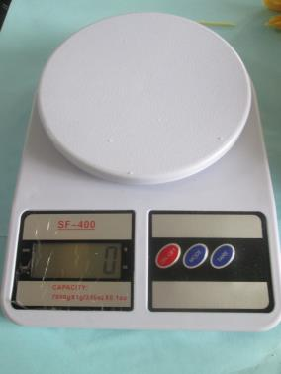
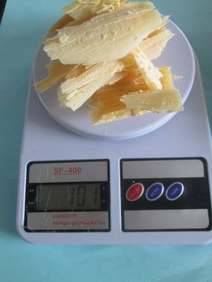
木蠟油（護木油）DIY
一、依比例量取所需的『蜂蠟』
約100公克

Slide 27
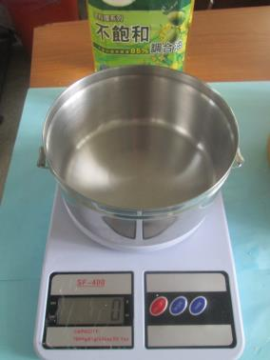
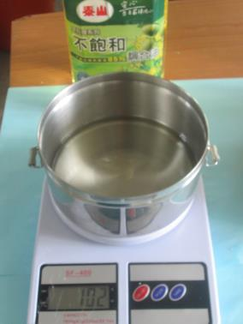
木蠟油（護木油）DIY
二、依比例量取所需的『油』
約100公克

Slide 28
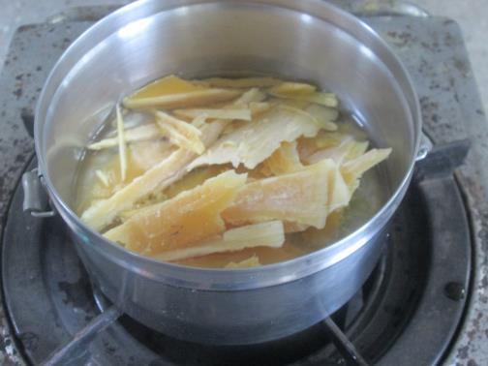
木蠟油（護木油）DIY
三、將『蜂蠟』與『油』放入鍋子裡加熱
小火

Slide 29
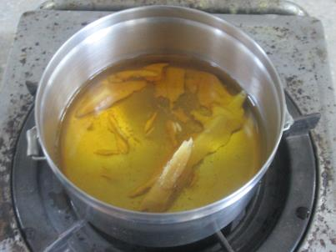
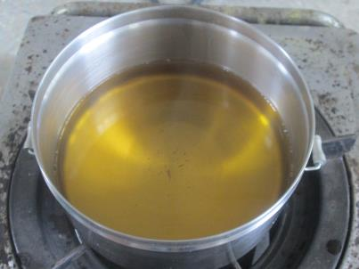
木蠟油（護木油）DIY
四、等待『蜂蠟』與『油』完全溶解混合

Slide 30
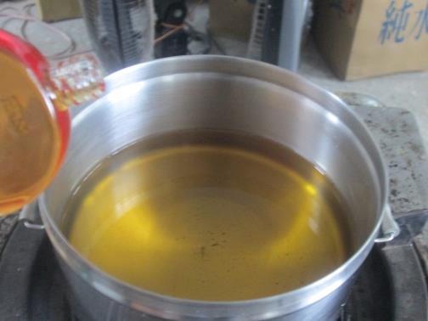
木蠟油（護木油）DIY
五、關火後加入少許的『精油』後攪拌均勻

Slide 31
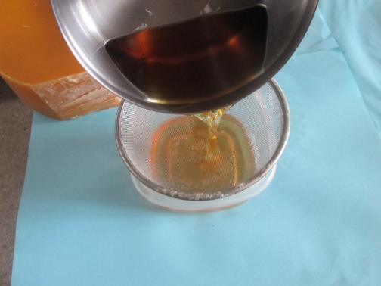
木蠟油（護木油）DIY
六、待稍稍冷卻後將『木蠟油』過濾倒入盒中

Slide 32
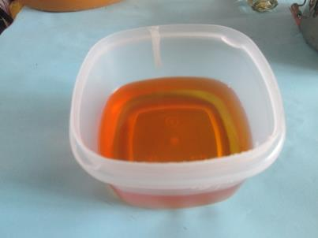
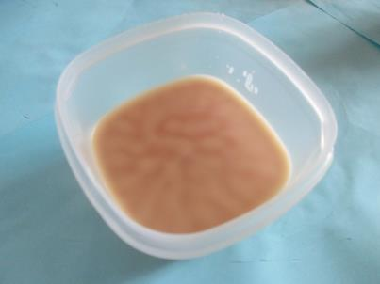
木蠟油（護木油）DIY
七、靜置『木蠟油』冷卻固化即可

Slide 33
木蠟油（護木油）DIY
成品心得：
此次試做比例為1：1，蠟的濃度為50％，冷卻試用的時偏『硬』，施作時會比較費力。

Slide 34
分享完畢
感謝您的聆聽！
DIY實作 go……

